Slide 1
Zpráva o činnosti Centrálního nákupu, příspěvkové organizace, za rok 2020

Slide 2
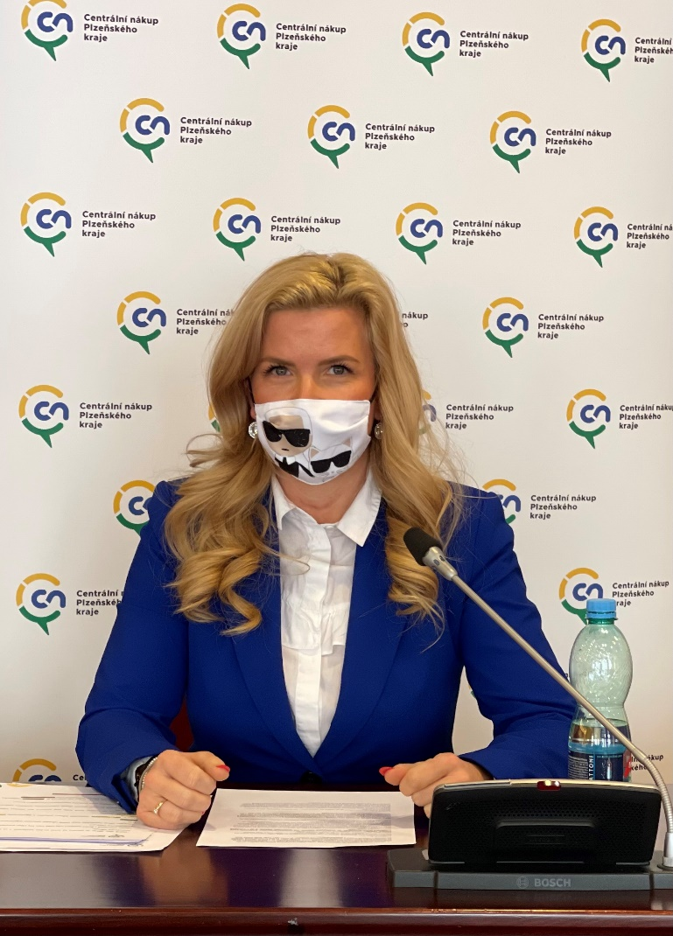
Centrální nákup Plzeňského kraje (dále jen „CNPK“) byl zřízen na základě zřizovací listiny vydané usnesením Zastupitelstva Plzeňského kraje č. 175/09 dne 27. 7. 2009 podle § 35 odst. 2 písm. j) zákona o krajích. Hlavním účelem zřízení je zajištění dodávek, služeb či stavebních prací pro potřeby právnických osob založených, zřízených či ovládaných Plzeňským krajem a pro potřeby Krajského úřadu Plzeňského kraje.
Na základě požadavků zúženého krizového štábu pro zdravotnictví jsme zahájili průzkumy trhu pro nákupy ochranných pomůcek pro zdravotnická zařízení
a další organizace PK. V jarním období jsme členy zúženého krizového štábu pro zdravotnictví.
Velmi intenzivně spolupracujeme s Krizovým štábem Plzeňského kraje.
Rok 2020 byl ovlivněn pandemií COVID-19, která začala v březnu
a po dočasném uvolnění trvala až do konce roku.
Vzdělávání zaměstnanců a komunikace s vnějšími partnery probíhá online formou a stalo se běžným standardem.

Slide 3
ČÍSLA ZA ROK 2020
Předpokládaná hodnota všech VZ: 1,64 mld. Kč vč. DPH
Předpokládaná hodnota všech VZ: 1,37 mld. Kč bez DPH
Celkem VZ zadaných: 152
Celková úspora za rok 2020: 140 360 244 Kč bez DPH

Slide 4
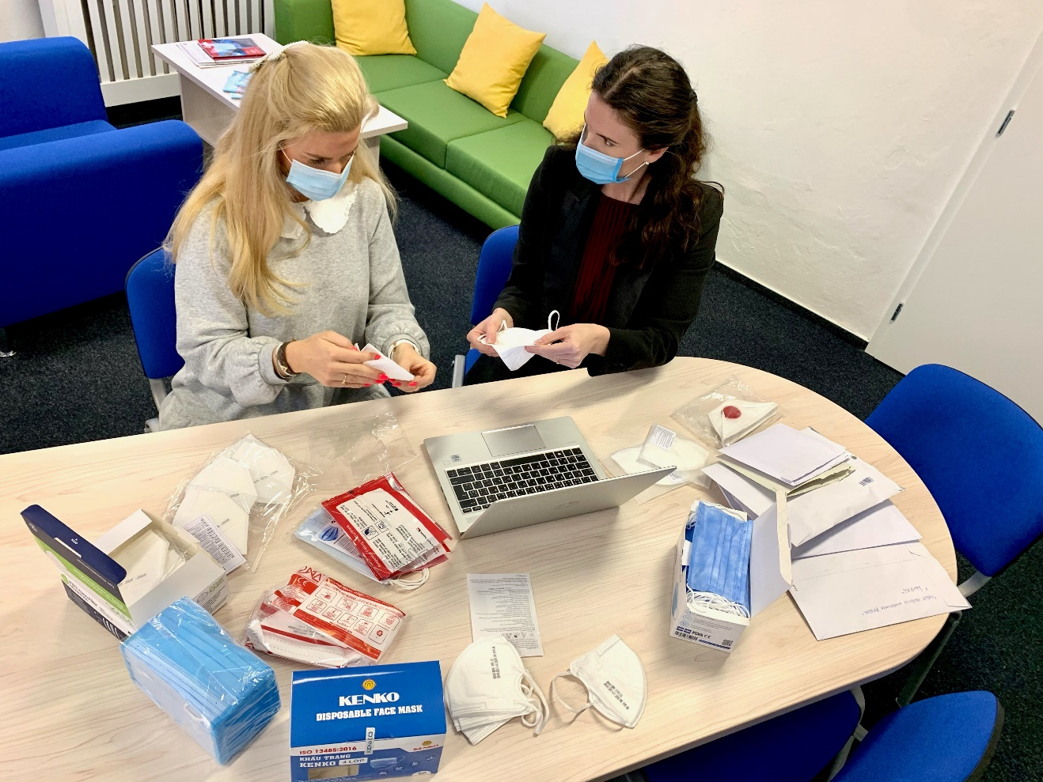
JAK JSME OBSTARÁVÁLI OCHRANNÉ POMŮCKY V DOBĚ COVIDU?
CNPK členem zúženého Krizového štábu Plzeňského kraje
Od března 2020 jsme poptávali pro zdravotnická a sociální zařízení Plzeňského kraje ochranné pomůcky

Slide 5
JAK JSME OBSTARÁVÁLI OCHRANNÉ POMŮCKY V DOBĚ COVIDU?
2. CNPK realizoval centralizovanou veřejnou
zakázku
V listopadu 2020 jsme vyhlásili VZ „Nákup osobních ochranných pomůcek“ a obdrželi jsme výhodné ceny ústenek, respirátorů FFP2 a FPP3
K dispozici pro všechny organizace PK na našem e-shopu
3. Spolupráce s Krizovým štábem Plzeňského kraje

Slide 6
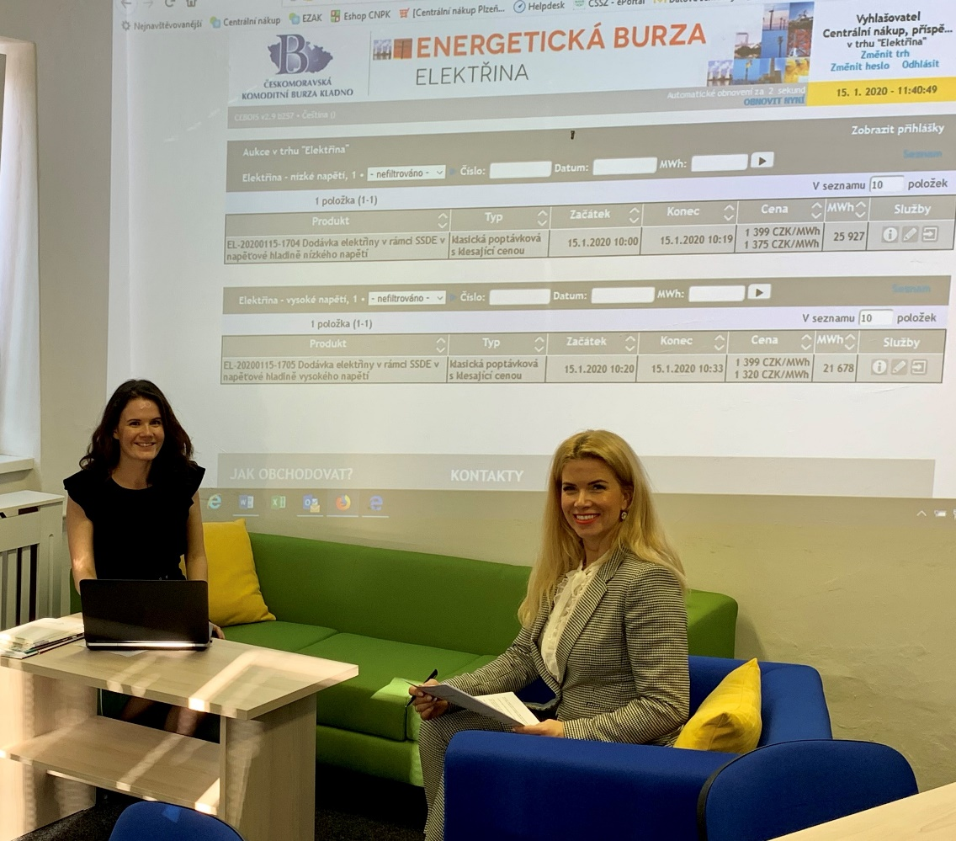
DODÁVKA ENERGIÍ
Z důvodu ukončení dosavadních kontraktů jsme realizovali veřejné zakázky na dodávku elektřiny a zemního plynu pro organizace PK na období 2021 a 2022.
Nákup energií proběhl prostřednictvím dohodce na Komoditní burze Kladno v lednu 2020. Následně organizace Plzeňského kraje podepsaly závěrkové listy.
Dodavatelem zemního plynu je: Pražská plynárenská, a.s. (maloodběr) a CENTROPOL ENERGY, a.s. (velkoodběr).
Dodavateli elektrické energie je: CENTROPOL ENERGY, a.s. (nízké napětí) a Pražská energetika, a.s. (vysoké napětí).

Slide 7
KOLIK JSME UŽ UŠETŘILI NA ENERGIÍCH?
Poptávali jsme pro organizace Plzeňského kraje celkem:
101 tisíc MWh zemního plynu
48 tisíc MWh elektřiny
Významné finanční úspory – 25,1 mil. Kč – oproti obvyklé ceně na trhu
Snížení nákladů o více než 4 % oproti předchozímu nákupu – 5 mil. Kč
CNPK nakupuje na komoditní burze
leden 2020 – využití aktuálního poklesu cen zemního plynu a elektřiny

Slide 8
DODÁVKY A SLUŽBY
Na začátku roku 2020 jsme dokončili veřejné zakázky na poskytování služeb v oblasti komunikací pro všechny organizace Plzeňského kraje. Rámcové dohody CNPK uzavřel s operátory na 3 roky s možností roční opce.
Ve veřejné zakázce „Mobilní telefonie Plzeňského kraje 2020 - 2020“ jsme vybrali dodavatele Vodafone Czech Republic, a.s.
Veřejnou zakázku „Pevná telefonie Plzeňského kraje 2020 - 2022“ získal dodavatel O2 Czech Republic, a.s.

Slide 9
DODÁVKY A SLUŽBY
Administrovali jsme mnoho zakázek ze zdravotnictví, např.:
Zajištění lékařské pohotovostní služby a pohotovostní služby v oboru zubní lékařství
Zajištění protialkoholní záchytné stanice na území Plzeňského kraje
Dodávky zdravotnické techniky
Pojištění profesní odpovědnosti.
Pro Nemocnice Plzeňského kraje jsme administrovali centrální zakázky:
Dodávka infuzních roztoků
Dodávka injekčních stříkaček a jehel, inkontinenčních pomůcek nebo obvazového materiálu.
Zahájili jsme intenzivní přípravu na projekty IROP a REACT-EU v oblasti zdravotnictví, aby veřejné zakázky byly vyhlášeny v průběhu roku 2021.

Slide 10
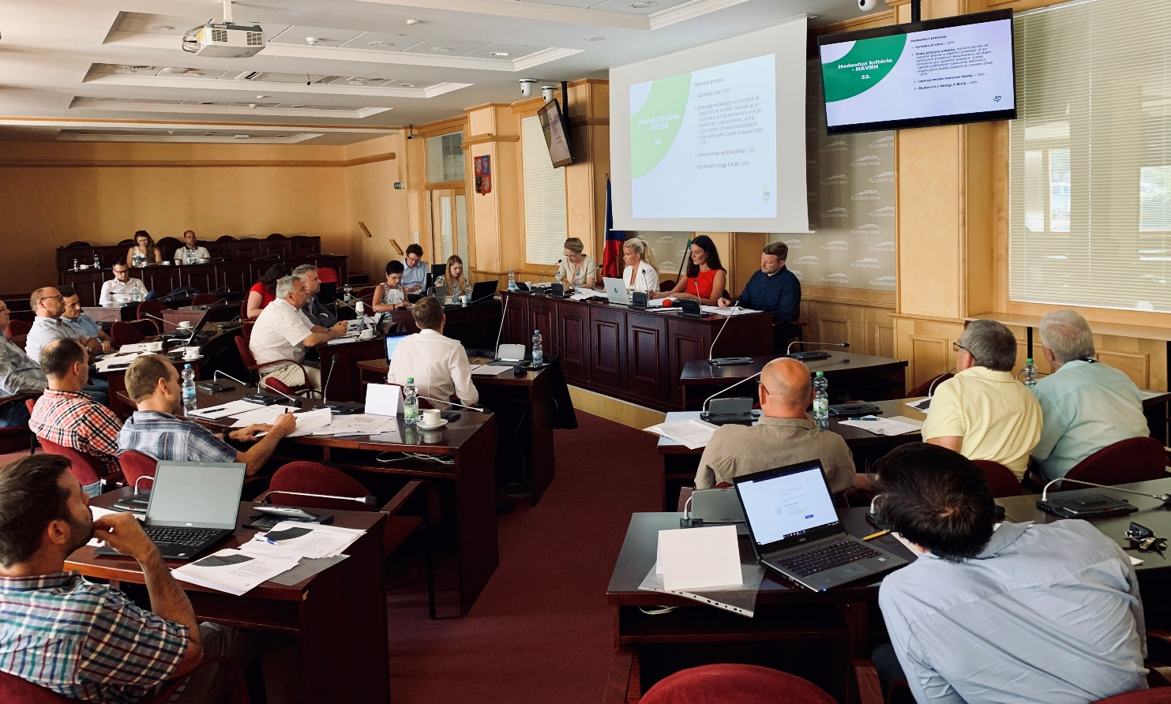
Při zadávání veřejných zakázek prosazujeme nové a inovativní postupy při zadávání veřejných zakázek.
Konkrétně se to projevilo při vyhlášení veřejné zakázky „ATLETICKÝ TUNEL - SOUE VEJPRNICKÁ 56, PLZEŇ - DESIGN & BUILD“ s předpokládanou hodnotou 99 mil. Kč bez DPH.
Použili jsme metodu DESIGN & BUILD, kdy si sám dodavatel zajistí zpracování projektové dokumentace a navrhne řešení.
STAVEBNÍ VEŘEJNÉ ZAKÁZKY

Slide 11
STAVEBNÍ VEŘEJNÉ ZAKÁZKY
Další významné stavební zakázky jsou:
Výstavba tělocvičny pro Gymnázium Tachov
Rekonstrukce budovy gymnázium Stříbro
Úprava koupelen a nový výtah v Domově seniorů panorama Tachov
Modernizace budovy Stodské nemocnice – 1. a 2. etapa
Energeticky úsporná renovace budovy SPŠS Plzeň
Centrum pro podporu výtvarné kultury Galerie Klatovy/Klenová
Výstavba výcvikové stáje pro skot – SOŠ a SOU Horšovský Týn
Rekonstrukce depozitáře pro Studijní vědeckou knihovnu PK
Oprava havarijního stavu fasády pro Gymnázium Luďka Pika v Plzni

Slide 12
VEŘEJNÉ ZAKÁZKY PRO OBCE
Vedle hlavní činnosti poskytujeme i poradenství v oblasti zákona č. 134/2016 Sb., o zadávání veřejných zakázek, a to zejména organizacím, které nedisponují odborníky v oblasti veřejných zakázek, např. školám, sociálním zařízením či nemocnicím.
Zajišťujeme svoji vedlejší činnost, a to administraci veřejných zakázek pro obce a města dle jednotlivých objednávek.
Konkrétně byly realizovány zakázky na svoz komunálního odpadu pro obec Chotíkov a obec Trnová, dále přístavba sociálních bytů s pečovatelskou službou pro obec Chlumčany.
Pro obce jsme v roce 2020 administrovali 3 veřejné zakázky.
obec Trnová
obec Chotíkov
obec Chlumčany

Slide 13
CENTRALIZOVANÉ VEŘEJNÉ ZAKÁZKY
Z pozice centrálního zadavatele jsme realizovali v roce 2020 následující veřejné zakázky pro organizace PK, v souladu s Usnesením RPK č. 4661/20 ze dne 27.4.2020:
Dodávka jídelního a kuchyňského nádobí pro Plzeňský kraj 2021
Dezinsekce a deratizace objektů v Plzeňském kraji 2021-2022
Dodávka elektromateriálu pro Plzeňský kraj 2021
Dodávka ložního a ostatního prádla pro Plzeňský kraj 2021
Kancelářské potřeby pro Plzeňský kraj 2021
Papírová hygiena pro Plzeňský kraj 2021
Kancelářský papír pro Plzeňský kraj 2021
Školní nábytek pro Plzeňský kraj 2021
Tonery pro Plzeňský kraj 2021
ICT pro Plzeňský kraj 2021
Nákup osobních ochranných pomůcek

Slide 14
CENTRÁLNÍ KOMODITY SOUTĚŽENÉ V ROCE 2020 - plnění v roce 2021
Název komodity | Předpokládaná hodnota Kč bez DPH | Vysoutěžená hodnota Kč bez DPH | Úspora Kč bez DPH | Dodavatel
Kancelářský papír | 950 000,- | 671 710,- | 278 290,- | STEJKR, spol. s r.o.
Tonery | 800 000,- | 699 990,- | 100 010,- | BossCan ComPrint spol. s r.o.
ICT | 4 000 000,- | 3 616 664,- | 383 336,- | Topsoft JKM spol. s r.o.
Papírová hygiena bez náhradního plnění | 450 000,- | 274 258,35 | 175 741,65 | Manlomka s.r.o.
Papírová hygiena s náhradním plněním | 1 500 000,- | 374 708,35 | 1 125 291,65 | Manlomka s.r.o.
Kancelářské potřeby bez náhradního plnění | 800 000,- | 609 459,- | 190 541,- | Büroprofi s.r.o.
Kancelářské potřeby s náhradním plněním | 800 000,- | 698 180,- | 101 820,- | Z+M Partner, spol. s r.o.
Jídelní a kuchyňské nádobí | 950 000,- | 936 649,69 | 13 350,31 | Marccrab Gastro CB, s.r.o.
Kancelářský nábytek | 600 000,- | 450 984,- | 149 016,- | LANGER INTERIÉRY s.r.o.
Školní nábytek | 600 000,- | 436 257,- | 163 743,- | KOVO,výrobní družstvo
Elektromateriál | 600 000,- | 333 465,55 | 266 534,45 | ELFETEX, spol. s r.o.
Ložní a ostatní prádlo | 1 500 000,- | 988 690,- | 511 310,- | Apextextil s.r.o.
Desinsekce a deratizace objektů | 1 900 000,- | 1 000,- | 1 669 736,30 | DESINSEKTA s.r.o.
Nákup osobních ochranných pomůcek | 1 700 000,- | 1 203 317,40 | 496 682,60 | 3 části VZ: JT Motors s.r.o., Kentino s.r.o., ROYAX, s.r.o.

Slide 15
Souhrnný přehled skutečného objemu plnění u centrálně soutěžených veřejných zakázek 2020
Komodita | Skutečný objem v Kč bez DPH | Skutečný objem v Kč vč. DPH
Kancelářský papír | 814 681,82 Kč | 985 765,00 Kč
Tonery | 418 794,21 Kč | 506 740,99 Kč
Kancelářský nábytek | 191 408,00 Kč | 231 603,68 Kč
ICT | 5 488 281,00 Kč | 6 640 820,00 Kč
Jídelní a kuchyňské nádobí | 117 007,31 Kč | 141 578,85 Kč
Elektromateriál | 27 241,17 Kč | 32 961,82 Kč
Papírová hygiena bez plnění | 400 000,00 Kč | 484 000,00 Kč
Papírová hygiena vč. plnění | 1 124 006,61 Kč | 1 360 047,99 Kč
Kancelářské potřeby bez plnění | 201 552,07 Kč | 243 878,00 Kč
Kancelářské potřeby s vč. plnění | 238 981,82 Kč | 289 168,00 Kč
Ložní a ostatní prádlo | 294 242,98 Kč | 356 034,00 Kč
Nákup OOP | 190 376,21 Kč | 230 355,21 Kč
PŘEHLED SKUTEČNÉHO OBJEMU PLNĚNÍ

Slide 16
Rok | Předpokládaná hodnota Kč bez DPH | Úspora Kč bez DPH
2012 | 798 182 082,83 | 104 559 187,27
2013 | 558 814 197,64 | 148 425 410,24
2014 | 935 291 452,50 | 134 540 216,28
2015 | 708 778 588,78 | 85 315 267,73
2016 | 750 322 939,04 | 130 048 636,00
2017 | 525 449 593,00 | 58 835 324,00
2018 | 832 283 906,00 | 85 519 349,00
2019 | 4 984 973 648,90 | 864 945 074,13
2020 | 1 365 948 986,00 | 140 360 243,93
REKAPITULACE ÚSPOR
V rámci veřejných zakázek dokončených v roce 2020 se jednalo o částku 140 360 244 Kč bez DPH u 152 zadaných veřejných zakázek. Úspora je počítána ve vztahu k předpokládané hodnotě a reálně vysoutěžené ceně. Do celkového počtu jsou počítány veřejné zakázky centralizované a veřejné zakázky administrované.

Slide 17
Ekonomické ukazatele provozu Centrálního nákupu, příspěvkové organizace
ROZPOČET
Centrální nákup, příspěvková organizace, obdržel příspěvek na provoz od zřizovatele ve výši 16 520 000 Kč.
Počet zaměstnanců v roce 2020
k 1.1.2020 HPP | 15
k 31.12.2020 HPP | 15

